Slide 1
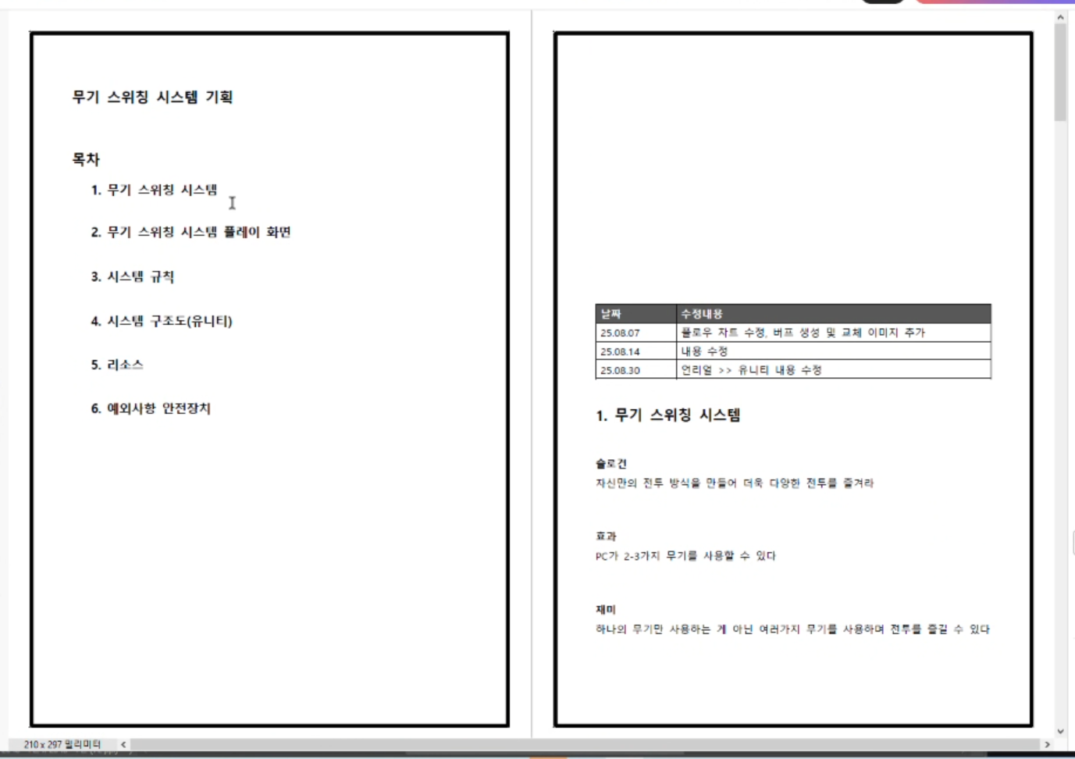

Slide 2
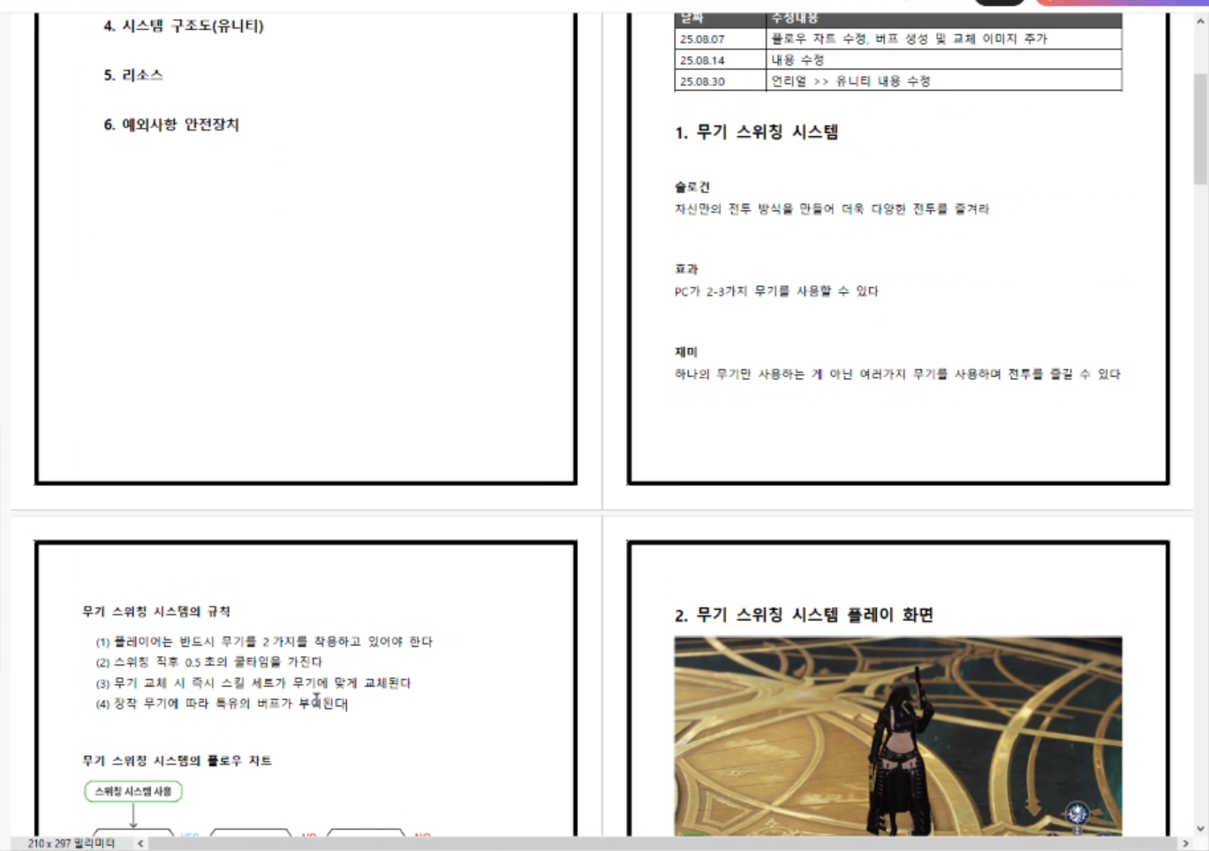

Slide 3
슬로건
시스템의 개발 방향성을 보여주는 것.

